Slide 1
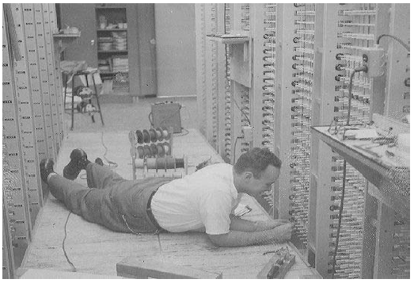




Calcolatori Elettronici e Lab a.a. 2015-2016 Codici di Controllo e HAMMING
Calderara Simone
DIPARTIMENTO DI INGEGNERIA Enzo Ferrari
Università di Modena e Reggio Emilia, Italia
http://www.imagelab.ing.unimore.it

Slide 2
Rete per il controllo degli errori
Pe il controllo degli errori si usa la codifica della parola con bit di ridondanza
n=m+r
Una rete capace di rilevare la presenza degli errori nel codice usa usa una CODIFICA A RILEVAZIONE DI ERRORI
COD
m
n=m+r
CODEC
n=m+r
m
E

Slide 3
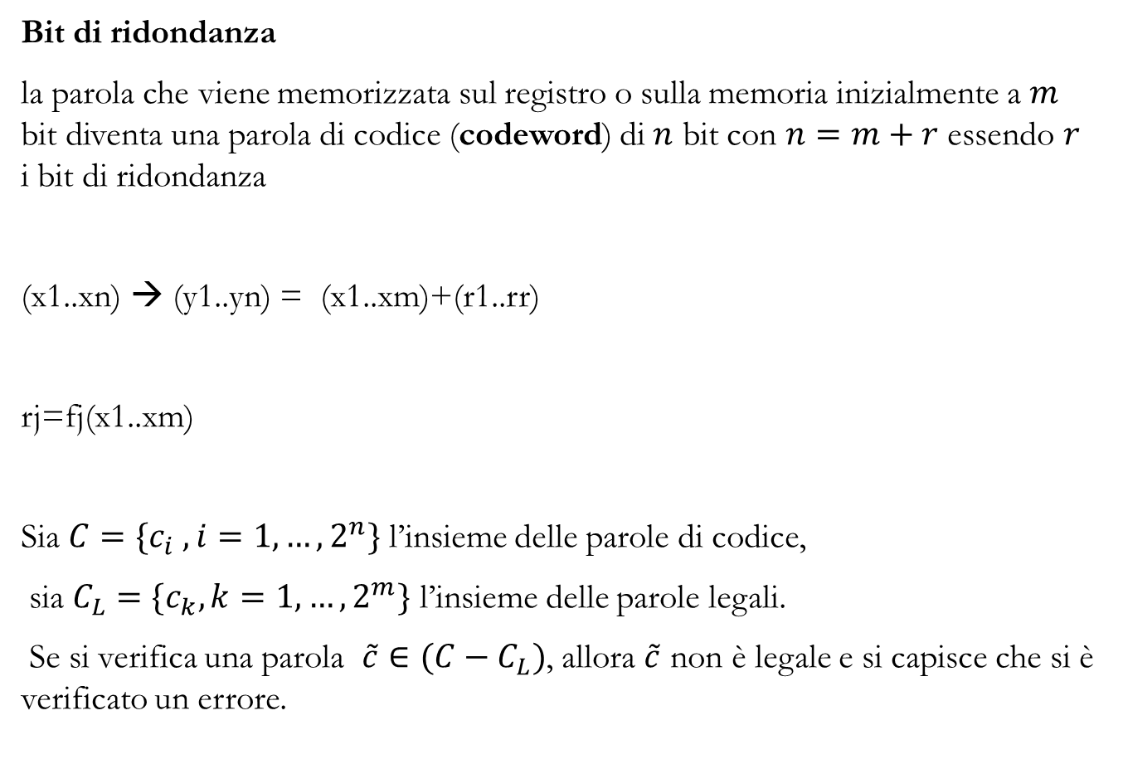
Gestione degli errori
Bit di ridondanza
la parola che viene memorizzata sul registro o sulla memoria inizialmente a $m$ bit diventa una parola di codice (codeword) di $n$ bit con $n=m+r$ essendo $r$ i bit di ridondanza
(x1..xn) → (y1..yn) = (x1..xm)+(r1..rr)
rj=fj(x1..xm)
Sia $C=\{c_{i} ,i=1, …, 2^{n}\}$ l’insieme delle parole di codice,
sia $C_{L}=\{c_{k}, k=1,…, 2^{m}\}$ l’insieme delle parole legali.
Se si verifica una parola $\tilde{c}∈(C−C_{L})$, allora $\tilde{c}$ non è legale e si capisce che si è verificato un errore.

Slide 4
Codice a rilevazione di errore
Mamma →mmaammmmaa →mamma
Aallbbaa→alba
Aalnbbaa → errore
Ada→adaf
Ade →adel
In binario e’ piu’ compelsso

Slide 5
Esempio di reti logiche nel calcolatore
Gestione della ridondanza e ECC
CPU
n
Dato (m)
Memoria
Bit di ridondanza(r)
Calcolo della ridondanza

Slide 6
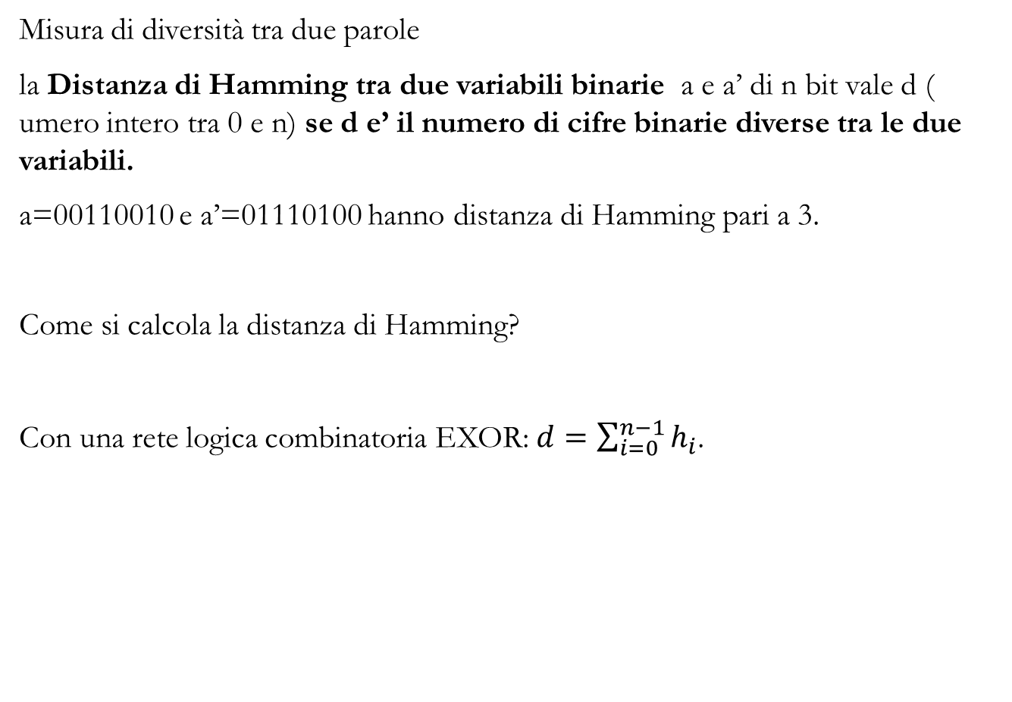
Codifica di Hamming
Misura di diversità tra due parole
la Distanza di Hamming tra due variabili binarie a e a’ di n bit vale d ( umero intero tra 0 e n) se d e’ il numero di cifre binarie diverse tra le due variabili.
a=00110010 e a’=01110100 hanno distanza di Hamming pari a 3.
Come si calcola la distanza di Hamming?
Con una rete logica combinatoria EXOR: $d=\sum_{i=0}^{n−1}{h_{i}}$.
a_{i} | a’_{i} | h_{i}
0 | 0 | 0
0 | 1 | 1
1 | 0 | 1
1 | 1 | 0

Slide 7
Distanza di hamming di un codice
Se si definisce un codice di n bit,
n=m+r
conoscendo l’algoritmo o la funzione con cui si calcola la ridondanza si puo’ fare la lista delle 2^m parole lecite tra le 2^n possibili e se ne calcola la distanza di Hamming.
Questa e’ la distanza di Hamming del codice realizzato.la minima distanza tra due parole lecite nel codice realizzato
Se n e’ grande le parole lecite possono essere molto distanti tra loro
Il caso più semplice è la rilevazione di errori singoli (che sono anche di gran lunga i più frequenti). Alcuni codici sono in grado di rilevare gli errori (ossia di capire che errore c’è stato senza sapere in che bit), e altri in grado di correggere gli errori (codici di rilevazione o codici di correzione).

Slide 8
codici di rilevazione o codici di correzione
( codici di rilevazione o codici di correzione).
se si vogliono rilevare k errori singoli e’ necessaria una parola con distanza d=k+1, perche’ con un codice di distanza k+1 non esiste modo che k errori singoli trasformino una parola valida in una altra parola valida.
Se si vogliono correggere k errori singoli e’ necessaria una parola con distanza d=2k+1, perche’ in questo modo pur cambiando k bit la parola in codice (m+r) sarà comunque piu’ vicina alla parola originaria che a tutte le altre e quindi si puo’ risalire alla parola originaria.
→se si vuole rilevare errori di d=1 bit basta avere codici con distanza di almeno 2 mentre per correggerli si necessitano codici con distanza almeno 3.

Slide 9
Codice di parità
Il codice più semplice e’ il bit di parità (pari) che aggiunge 1 bit per fare in modo che il numero degli 1 nella parola sia un numero pari.
Ha una distanza d=2 e quindi rileva solo 1 solo errore
a= 10001010 con m=8 la codeword corrispondente di 9 bit (r=1) valida e’
(a+P)= 10001010 1 mentre la parola di 10001010 0 non e’ una parola valida (parità sbagliata)
quindi due qualsiasi parole valide hanno distanza 2
Attenzione che la parità rileva errori singoli o un numero dispari di errori ma se si verificassero un numero pari di errori non sarebbero rilevati!

Slide 10
Esempio
Esempio: progettare una rete che indichi se due ingressi binari sono entrambi uguali a zero, se il segnale d parità pari e’ corretto, altrimenti indichi errore
x1
x2
P
Zero
E
x1 x2 P Zero E
0 0 0 1 0
0 0 1 - 1
0 1 0 - 1
0 1 1 0 0
1 0 0 - 1
1 0 1 0 0
1 1 0 0 0
1 1 1 - 1

Slide 11
Di solito c’è un bit di parità per ogni byte di memoria. Nel Pentium ad esempio una memoria con parallelismo 64bit ha in realtà parallelismo di 72bit comprendendo la parità.
10000001 11001101 11110000 00001010 1 0 1 1
D[0:31]
DP[0:3]
Bit di parità

Slide 12
parità
Per la sua semplicità, la parità è usata in molti dispositivi dove le operazioni possono essere ripetute in caso di difficoltà, o se è solo utile sapere che è avvenuto un errore.
Per esempio i bus SCSI e PCI usano la parità per trovare errori di trasmissione,
inoltre molte cache di microprocessori includono tale sistema di protezione. Dato che le cache dati sono solo una copia della RAM, se vi si trova un errore, può essere cancellata e ricaricata.
Si usa nei dischi RAID 3
Nelle trasmissioni seriali dei dati, viene usato comunemente un formato di 7 bit, con un bit di parità pari e uno o due bit di stop. Questo formato può essere utilizzato per i 7 bit del codice ASCII.

Slide 13
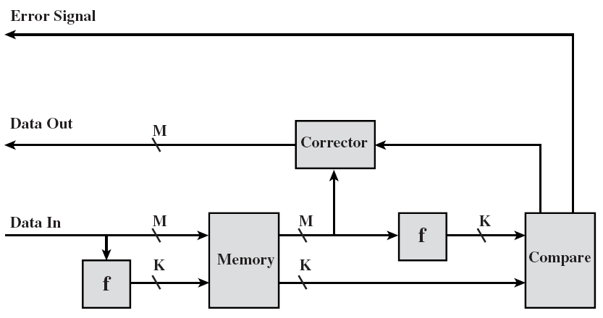
Codici a correzione
N=m+r n>>m

Slide 14
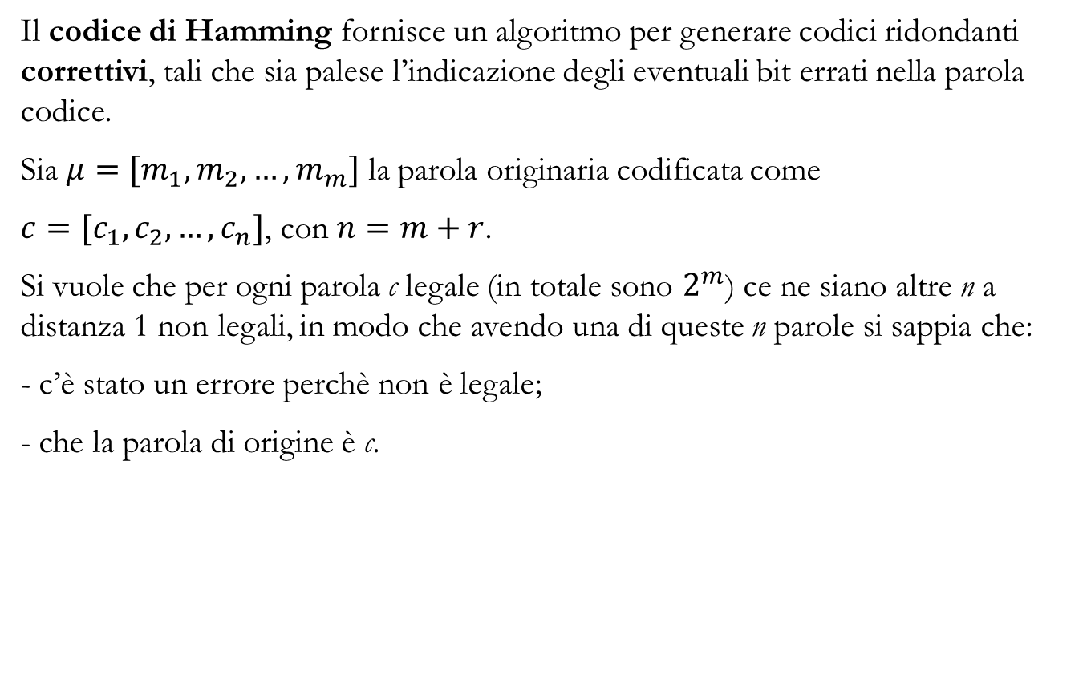
Codice di hamming correttivo
Il codice di Hamming fornisce un algoritmo per generare codici ridondanti correttivi, tali che sia palese l’indicazione degli eventuali bit errati nella parola codice.
Sia $μ=[m_{1}, m_{2}, …, m_{m}]$ la parola originaria codificata come
$c=[c_{1}, c_{2}, …, c_{n}]$, con $n=m+r$.
Si vuole che per ogni parola c legale (in totale sono $2^{m}$) ce ne siano altre n a distanza 1 non legali, in modo che avendo una di queste n parole si sappia che:
- c’è stato un errore perchè non è legale;
- che la parola di origine è c.

Slide 15
Quanti bit
Per ognuna delle 2^m parole legali codificate con n bit e’ necessario che il numero di parole aia
2^n ≥ 2^m (n + 1)
Cosi’ per ognuna delle 2^m parole legali che usano n bit ha 1 parola giusta e n parole sbagliate ma vicine solo a quella legale ( con distanza di hamming pari a 1)
2^m x 2^r≥ 2^m (m + r + 1)
2^r ≥ (m + r + 1)
m | r | n | %overhead
4 | 3 | 7 | 75
8 | 4 | 12 | 50
16 | 5 | 21 | 31
32 | 6 | 38 | 19
64 | 7 | 71 | 11

Slide 16
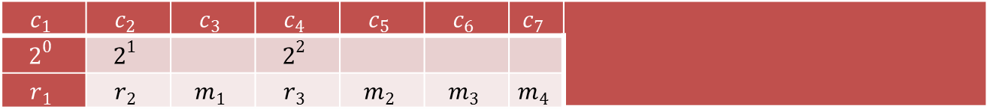
Codice di hamming
Pone i bit di ridondanza nelle posizioni delle potenze del 2
Esempio con 4 bit
$$c_{1}$$ | $$c_{2}$$ | $$c_{3}$$ | $$c_{4}$$ | $$c_{5}$$ | $$c_{6}$$ | $$c_{7}$$
$$2^{0}$$ | $$2^{1}$$ |  | $$2^{2}$$
$$r_{1}$$ | $$r_{2}$$ | $$m_{1}$$ | $$r_{3}$$ | $$m_{2}$$ | $$m_{3}$$ | $$m_{4}$$

Slide 17
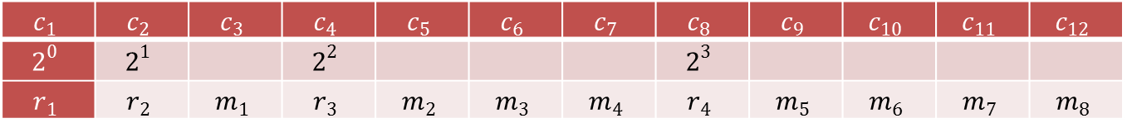
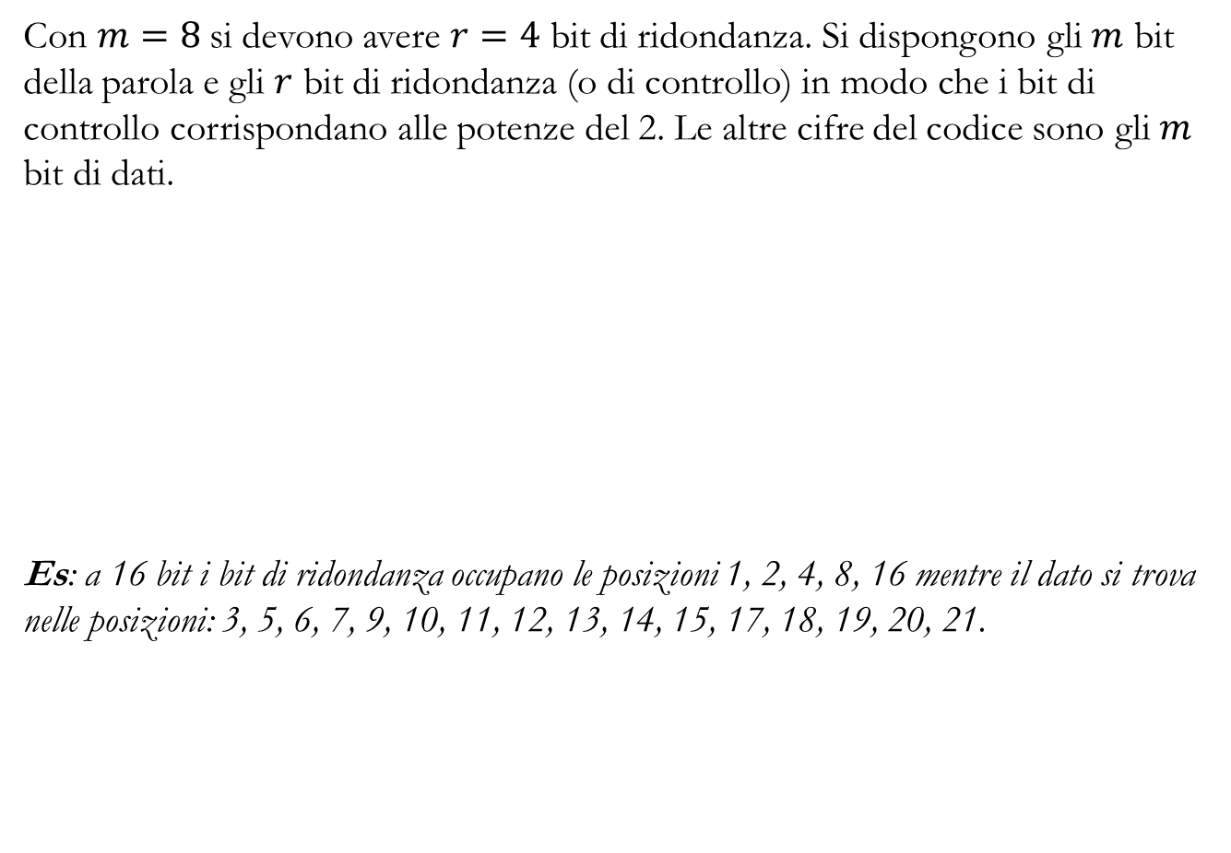
Codice di Hamming
Con $m=8$si devono avere $r=4$ bit di ridondanza. Si dispongono gli $m$ bit della parola e gli $r$ bit di ridondanza (o di controllo) in modo che i bit di controllo corrispondano alle potenze del 2. Le altre cifre del codice sono gli $m$ bit di dati.
Es: a 16 bit i bit di ridondanza occupano le posizioni 1, 2, 4, 8, 16 mentre il dato si trova nelle posizioni: 3, 5, 6, 7, 9, 10, 11, 12, 13, 14, 15, 17, 18, 19, 20, 21.
$$c_{1}$$ | $$c_{2}$$ | $$c_{3}$$ | $$c_{4}$$ | $$c_{5}$$ | $$c_{6}$$ | $$c_{7}$$ | $$c_{8}$$ | $$c_{9}$$ | $$c_{10}$$ | $$c_{11}$$ | $$c_{12}$$
$$2^{0}$$ | $$2^{1}$$ |  | $$2^{2}$$ |  |  |  | $$2^{3}$$
$$r_{1}$$ | $$r_{2}$$ | $$m_{1}$$ | $$r_{3}$$ | $$m_{2}$$ | $$m_{3}$$ | $$m_{4}$$ | $$r_{4}$$ | $$m_{5}$$ | $$m_{6}$$ | $$m_{7}$$ | $$m_{8}$$

Slide 18
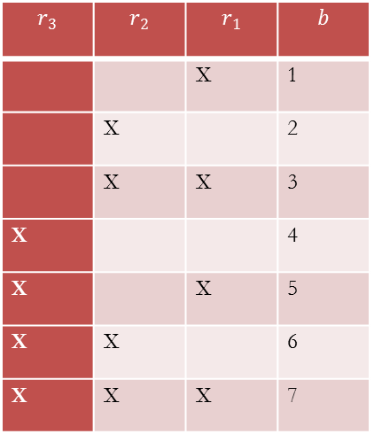
Algoritmo
Si dispongono gli m bit della parola e gli r bit di ridondanza (o di controllo) in modo che i bit di controllo corrispondano alle potenze del 2 gli altri sono gli m bit di dati.
Ad esempio a 16 bit i bit di ridondanza occupano le posizioni 1,2,4,8,16
Ad ogni bit di controllo viene assegnato un valore di parità sulle sequenze di bit individuate come dalla seguente tabella ( per m=4 ) :
bit 1 controlla la parita’ sui bit 1, 3, 5 e 7.
bit 2 controlla la parita’ sui bit 2, 3, 6 e 7.
bit 4 controlla la parita’ sui bit 4, 5, 6 e 7.
$$r_{3}$$ | $$r_{2}$$ | $$r_{1}$$ | $$b$$
 |  | X | 1
 | X |  | 2
 | X | X | 3
X |  |  | 4
X |  | X | 5
X | X |  | 6
X | X | X | 7

Slide 19
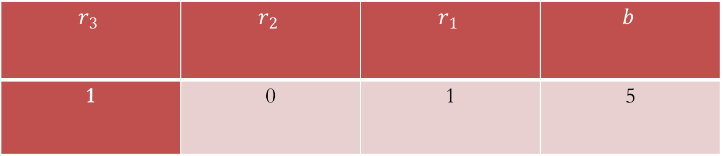
CONTROLLO
La rilevazione e correzione di un eventuale bit errato avviene controllando il valore di parità dei bit di controllo. Se il valore di parità del bit di controllo è corretto si pone a zero il valore nella tabella precedente; se non è corretto si pone a 1 il valore.
Esempio: Se si riscontra errata la parità nei bit r1 e r3, il bit errato è b=5. Infatti:
$$r_{3}$$ | $$r_{2}$$ | $$r_{1}$$ | $$b$$
1 | 0 | 1 | 5

Slide 20
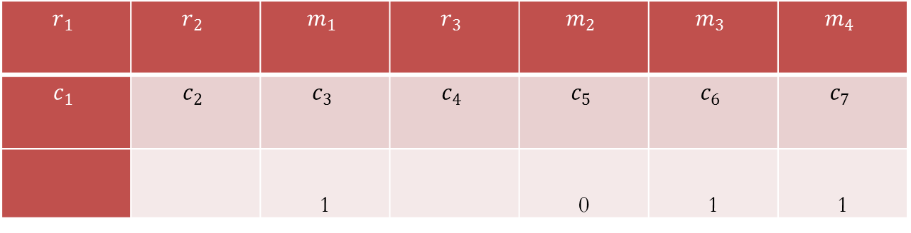

ESEMPIO
: Si determini il codice di Hamming per la parola su $m=4$ bit: 1 0 1 1.
Si mettono i bit assegnati nelle posizioni corrette:
Si pone:
$r_{1}=0$ perchè sia pari la sequenza 1, 3, 5, 7.
$r_{2}=1$ perchè sia pari la sequenza 2, 3, 6, 7.
$r_{3}=0$ perchè sia pari la sequenza 4, 5, 6, 7.
$$r_{1}$$ | $$r_{2}$$ | $$m_{1}$$ | $$r_{3}$$ | $$m_{2}$$ | $$m_{3}$$ | $$m_{4}$$
$$c_{1}$$ | $$c_{2}$$ | $$c_{3}$$ | $$c_{4}$$ | $$c_{5}$$ | $$c_{6}$$ | $$c_{7}$$
 |  | 1 |  | 0 | 1 | 1
0 | 1 | 1 | 0 | 0 | 1 | 1

Slide 21

Versione a Matrice
Matrici
Encoding G
Deconding H
Codice 7 4 : Codeword n=7 r=3 m=4
H Rappresentazione a matrice per colonne dei numeri da 1 a n con r bit
r x n
H=$\begin{matrix}1 & 0 & 1 & 0 & 1 & 0 & 1 \\ 0 & 1 & 1 & 0 & 0 & 1 & 1 \\ 0 & 0 & 0 & 1 & 1 & 1 & 1\end{matrix}$

Slide 22
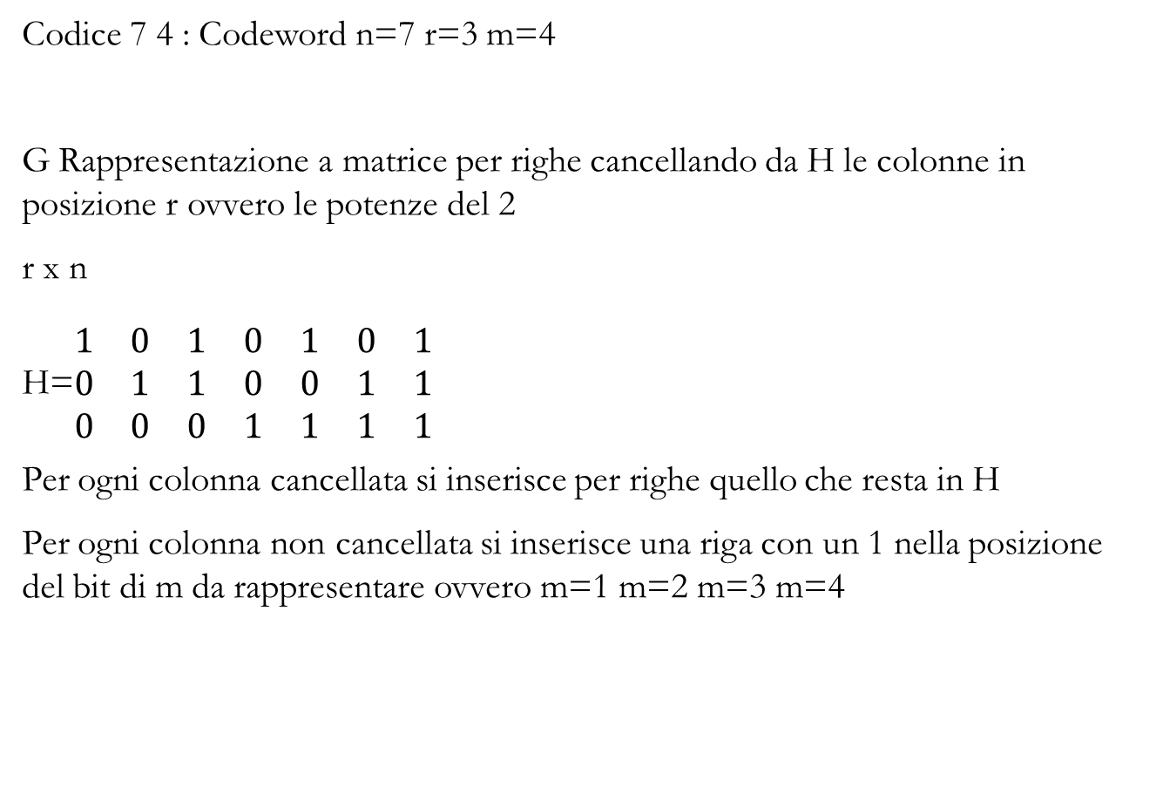
Versione a Matrice
Codice 7 4 : Codeword n=7 r=3 m=4
G Rappresentazione a matrice per righe cancellando da H le colonne in posizione r ovvero le potenze del 2
r x n
H=$\begin{matrix}1 & 0 & 1 & 0 & 1 & 0 & 1 \\ 0 & 1 & 1 & 0 & 0 & 1 & 1 \\ 0 & 0 & 0 & 1 & 1 & 1 & 1\end{matrix}$
Per ogni colonna cancellata si inserisce per righe quello che resta in H
Per ogni colonna non cancellata si inserisce una riga con un 1 nella posizione del bit di m da rappresentare ovvero m=1 m=2 m=3 m=4

Slide 23
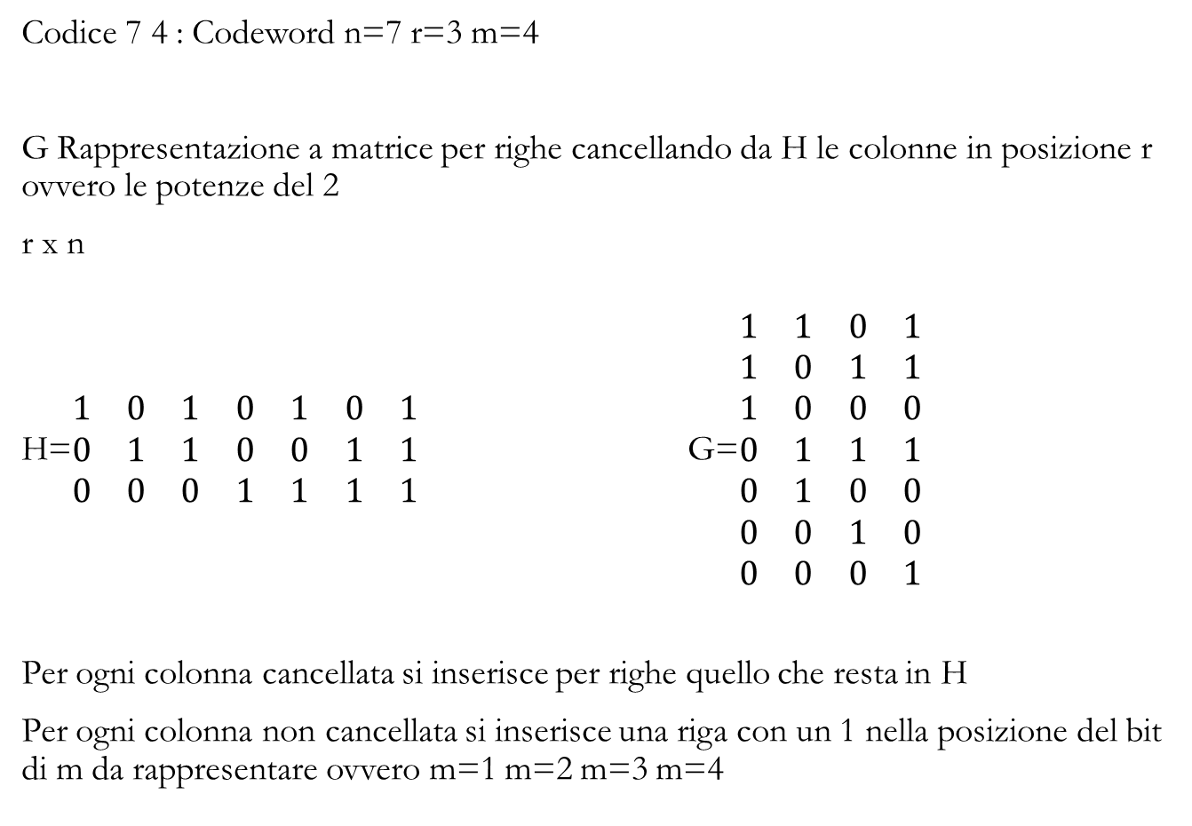
Versione a Matrice
Codice 7 4 : Codeword n=7 r=3 m=4
G Rappresentazione a matrice per righe cancellando da H le colonne in posizione r ovvero le potenze del 2
r x n
H=$\begin{matrix}1 & 0 & 1 & 0 & 1 & 0 & 1 \\ 0 & 1 & 1 & 0 & 0 & 1 & 1 \\ 0 & 0 & 0 & 1 & 1 & 1 & 1\end{matrix}$ G=$\begin{matrix}1 & 1 & 0 & 1 \\ 1 & 0 & 1 & 1 \\ 1 & 0 & 0 & 0 \\ 0 & 1 & 1 & 1 \\ 0 & 1 & 0 & 0 \\ 0 & 0 & 1 & 0 \\ 0 & 0 & 0 & 1\end{matrix}$
Per ogni colonna cancellata si inserisce per righe quello che resta in H
Per ogni colonna non cancellata si inserisce una riga con un 1 nella posizione del bit di m da rappresentare ovvero m=1 m=2 m=3 m=4

Slide 24

Versione a Matrice Encoding
Dato un nuovo messaggio da codificare
m= $\begin{matrix}1 \\ 1 \\ 0 \\ 1\end{matrix}$
La codifica è G * m il prodotto riga per colonna tra G e m in modulo 2
G*m= $\begin{matrix}2 \\ 3 \\ \begin{aligned}1 \\ 2 \\ 0 \\ 1 \\ 1\end{aligned}\end{matrix}= in modulo 2 \begin{matrix}0 \\ 1 \\ \begin{aligned}1 \\ 0 \\ 0 \\ 1 \\ 1\end{aligned}\end{matrix}$ messaggio codificato

Slide 25

Versione a Matrice controllo
Dato un nuovo messaggio CODIFICATO
N=$\begin{matrix}0 \\ 1 \\ \begin{aligned}0 \\ 0 \\ 0 \\ 1 \\ 1\end{aligned}\end{matrix}$
Il controllo è H * N il prodotto riga per colonna tra H e N in modulo 2
H*N= $\begin{matrix}1 \\ 3 \\ 2\end{matrix}= in modulo 2 \begin{matrix}1 \\ 1 \\ 0\end{matrix}$ bit trasmesso in modo errato cioè bit 3
Cambiato da 1 a 0

Slide 26
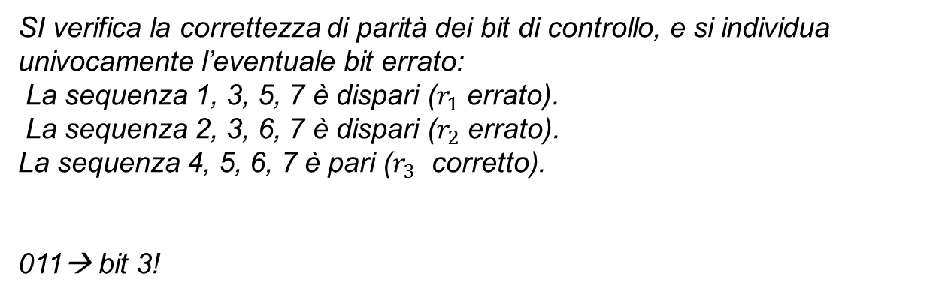
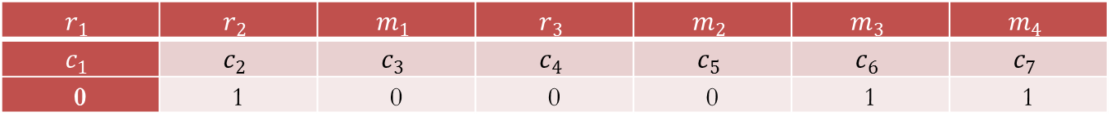
ESERCIZIO
Questa sequenza e’ corretta?
$$r_{1}$$ | $$r_{2}$$ | $$m_{1}$$ | $$r_{3}$$ | $$m_{2}$$ | $$m_{3}$$ | $$m_{4}$$
$$c_{1}$$ | $$c_{2}$$ | $$c_{3}$$ | $$c_{4}$$ | $$c_{5}$$ | $$c_{6}$$ | $$c_{7}$$
0 | 1 | 0 | 0 | 0 | 1 | 1
SI verifica la correttezza di parità dei bit di controllo, e si individua univocamente l’eventuale bit errato:
La sequenza 1, 3, 5, 7 è dispari ($r_{1}$ errato).
La sequenza 2, 3, 6, 7 è dispari ($r_{2}$ errato).
La sequenza 4, 5, 6, 7 è pari ($r_{3}$ corretto).
011→ bit 3!

Slide 27
ESEMPIO: Si determini il codice di Hamming per la parola su m = 4 bit: 1 0 01
Si mettano i bit assegnati nelle posizioni corrette:
r1 r2 m1 r3 m2 m3 m4
1 2 3 4 5 6 7
1 0 0 1
r1 = controlla la sequenza 1, 3, 5, 7.
r2 controlla la sequenza 2, 3, 6, 7.
r3 controlla la sequenza 4, 5, 6, 7.

Slide 28
esempio
La parola di 4 bit piu’ ridondanze 0 1 0 0 0 1 1 e’ corretta?
r1 r2 m1 r3 m2 m3 m4
1 2 3 4 5 6 7
0 1 0 0 0 1 1
r1(1 si 1 no)1, 3, 5 ,7 DISPARI r1 errato .
r2 ( due si due no) 2, 3, 6, 7 DISPARI r2 errato.
r3 (quattro si e quattro no) 4, 5, 6, 7 `e parir3 corretto
R3 r2 r1 0 0 1 → bit sbagliato b3

Slide 29
Altro esercizio 1100
r1 r2 m1 r3 m2 m3 m4
1 2 3 4 5 6 7
1 1 0 0
r1 1,3,5,7 →0
r2 2,3,6,7 →1
r3 4,5,6,7 → 1
Parola giusta 0 1 1 1 1 0 0

Slide 30
Memorie ECC
Attualmente sul mercato
MEMORIE SEC (single error correcting :codice di Hamming)
MEMORIE SEC_DEC (single error correcting, double error detecing: codice di Hsiao)

